Slide 1

西北工业大学研究生数学公共课
数理统计
第四版

Slide 2
第6.2节 多元线性回归分析
一、多元线性回归模型
二、参数估计
三、估计量的分布与性质
四、回归系数与回归方程的显著性检验
五、多元线性模型的预测
六、逐步回归
七、稳健回归

Slide 3
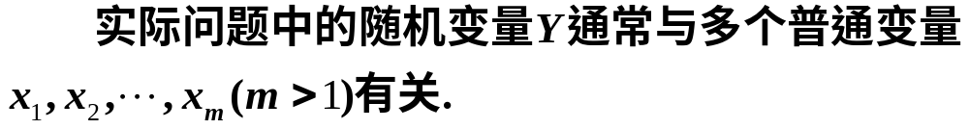
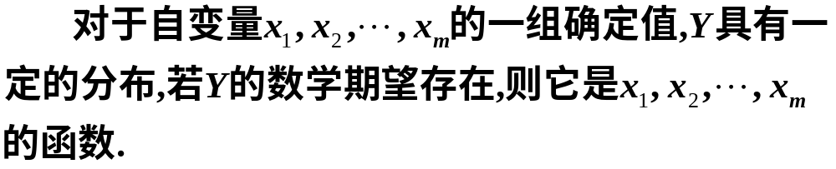
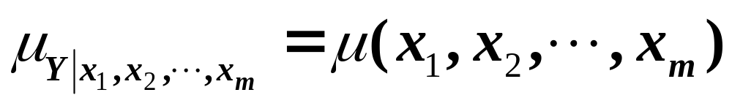

一、多元线性回归的数学模型

Slide 4
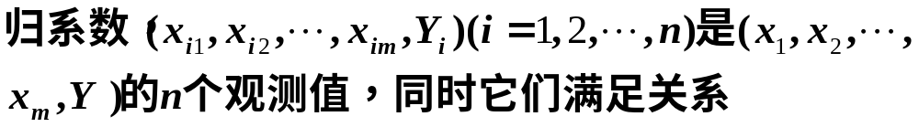
称其为多元线性回归模型

Slide 5
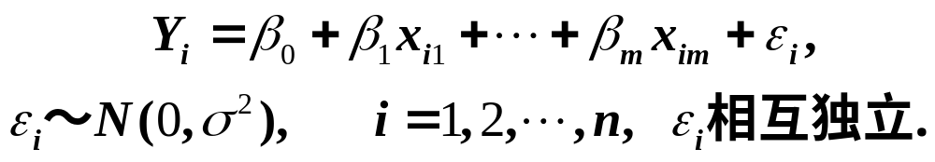

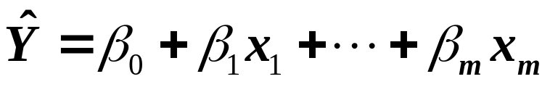

Slide 6
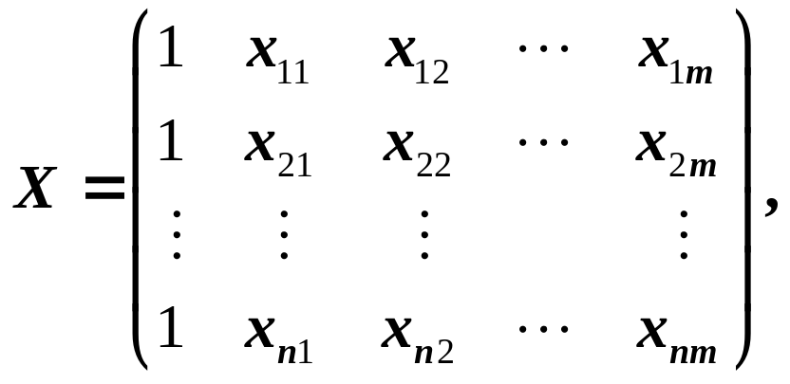
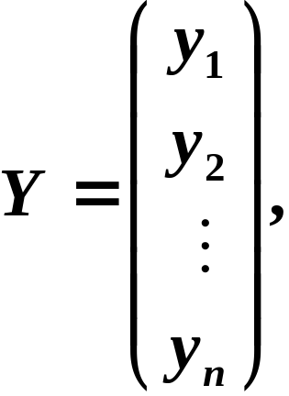
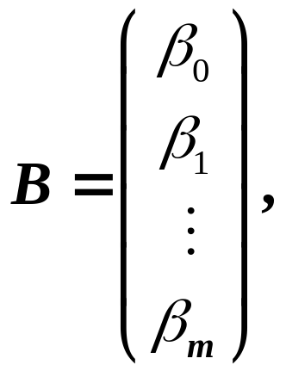
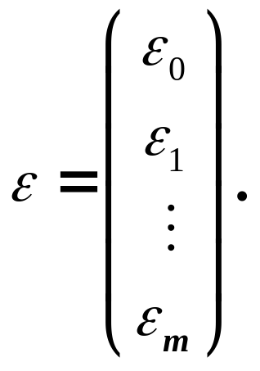
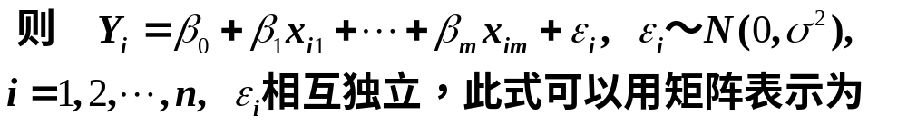

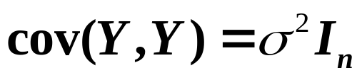
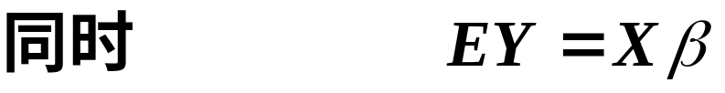
为了表述方便，引入矩阵

Slide 7
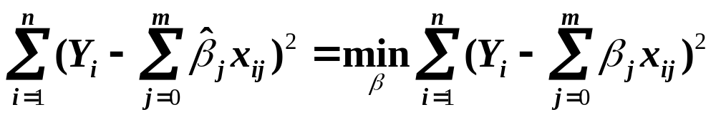
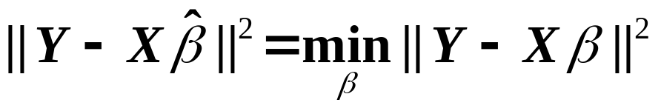
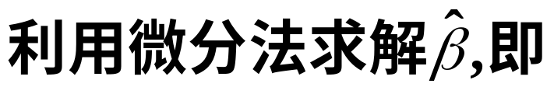
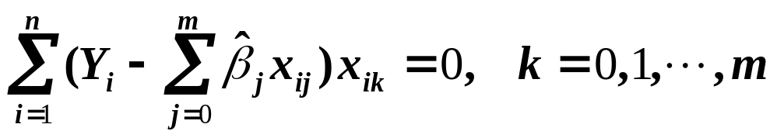
二、参数的估计
1. 参数向量的最小二乘估计
上式可以用矩阵表示为

Slide 8
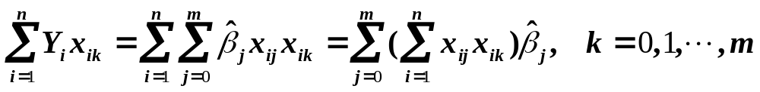
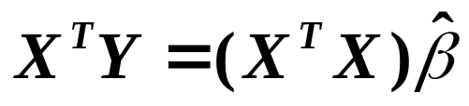
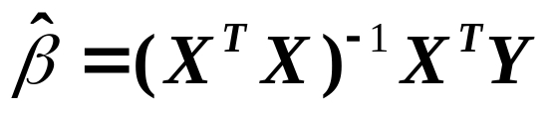
将上式可以改写为
此式可以用矩阵改写为

Slide 9

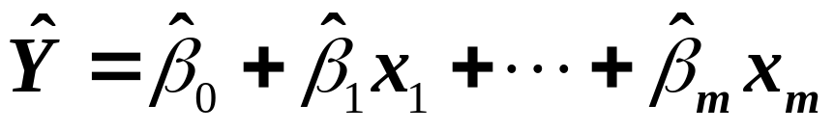
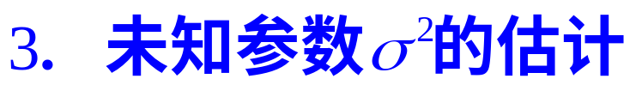
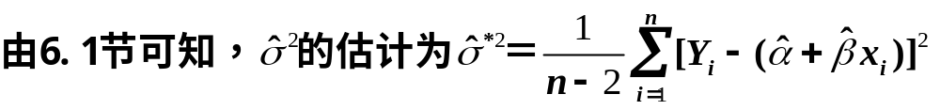
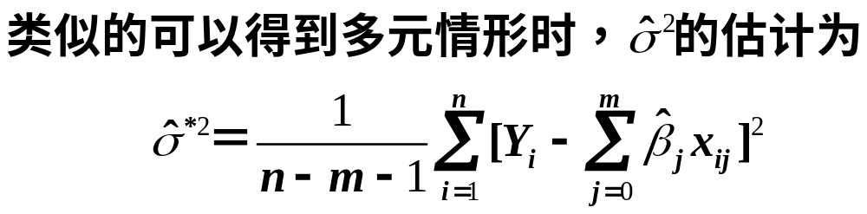
其矩阵形式为：

Slide 10
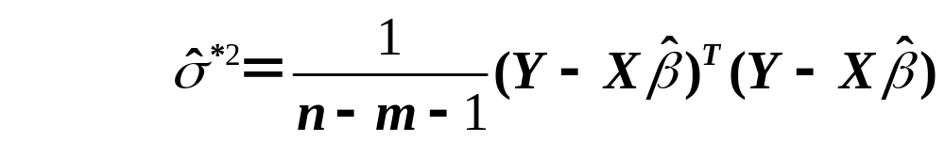
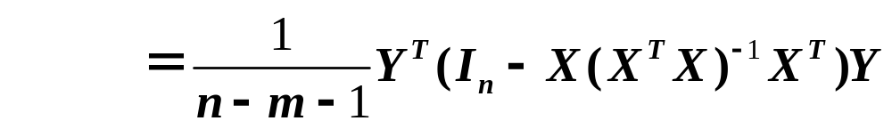
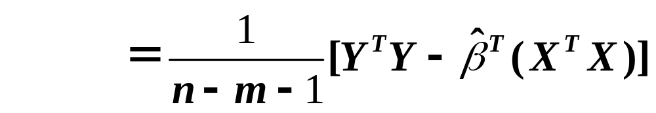
例1(p206例6.5)
某种水泥在凝固时放出的热量Y与水
泥中下列4种化学成份有关：
通过实验得到下列数据：

Slide 11





序 号
1 7 26 6 60 78.5
2 1 29 15 52 74.3
3 11 56 8 20 104.3
4 11 31 8 47 87.6
5 7 52 6 33 95.6
6 11 55 9 22 109.2
7 3 71 17 6 102.7
8 1 31 22 44 72.5
9 2 54 18 22 93.1
10 21 47 4 26 115.9
11 1 40 23 34 83.8
12 11 66 9 12 113.3
13 10 68 8 12 109.4

Slide 12

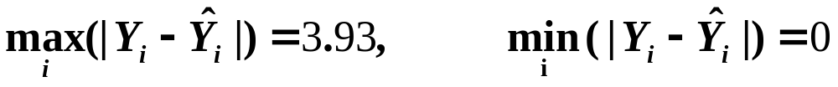
解
可以得到回归方程为

Slide 13


三、估计量的分布及性质
由上一小节内容可知:

Slide 14
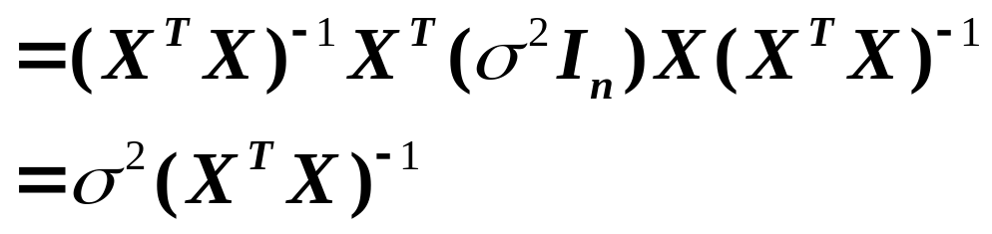
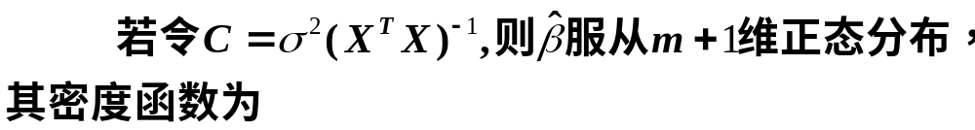
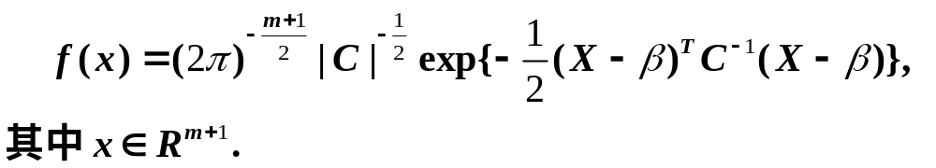

Slide 15


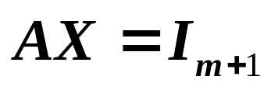
性质1
性质2
证
由于

Slide 16
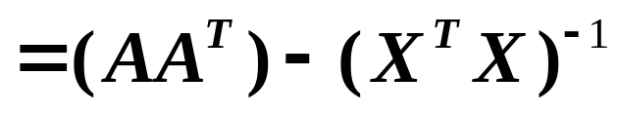
又考虑到

Slide 17
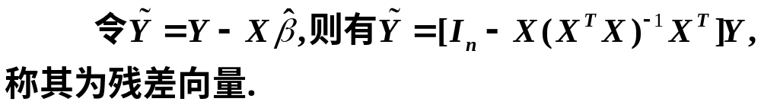
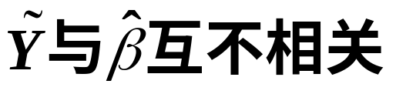
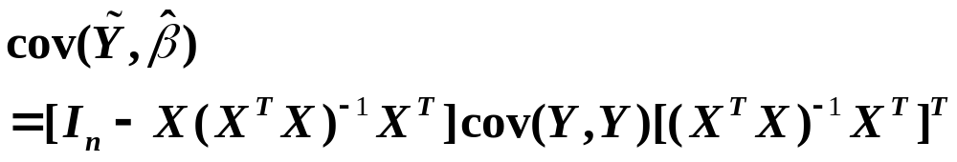

性质3
证
计算二者的协方差矩阵

Slide 18
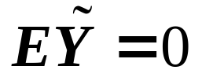
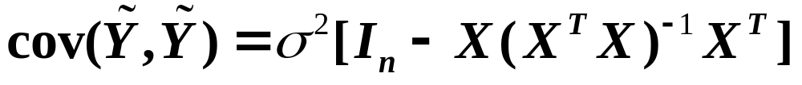
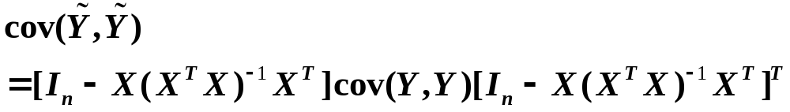
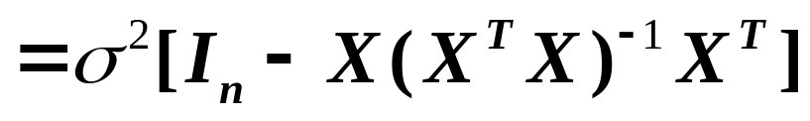
性质4
证
这是因为

Slide 19
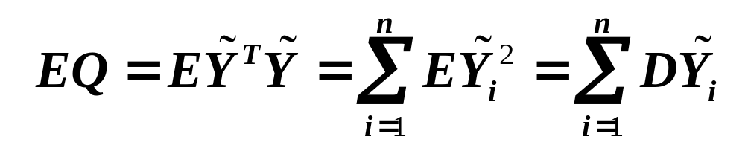
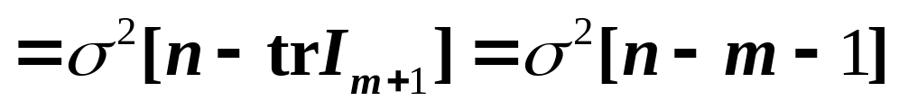

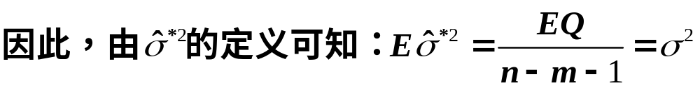
估计量的分布

Slide 20

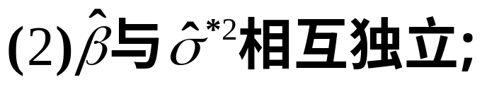

定理6.2(p209)
证

Slide 21
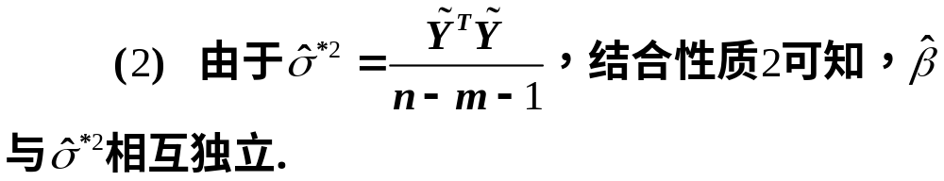
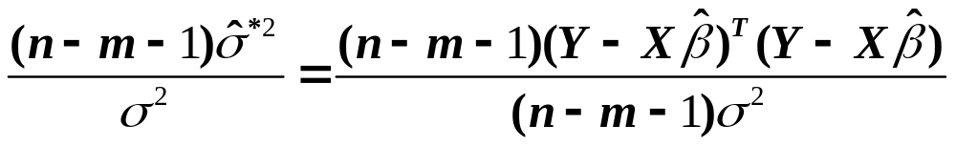
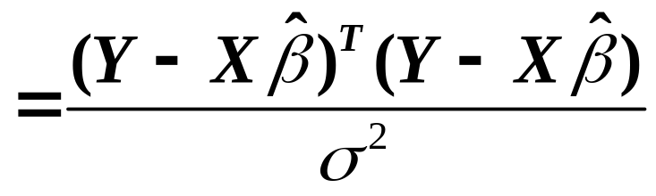
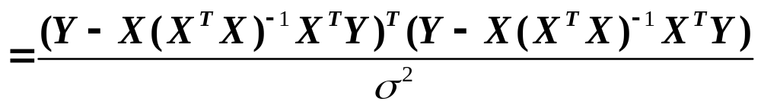
(3) 这是由于

Slide 22
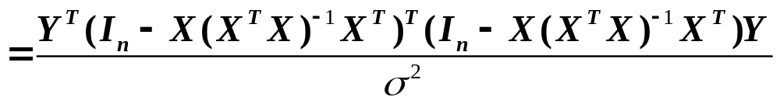
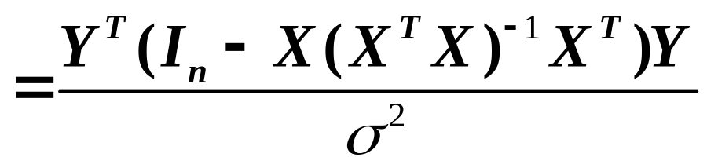



Slide 23





Slide 24



Slide 25




Slide 26




因而

Slide 27




推论1

Slide 28


四、回归系数及回归方程的显著性检验
1. 回归系数的显著性检验
构造检验统计量

Slide 29




又因为
对于给定的显著性水平，拒绝域为：

Slide 30




2. 回归方程的显著性检验
构造检验统计量
则

Slide 31




对于给定的显著性水平，拒绝域为：

Slide 32




例2(续例1)(p212例6.6)
解
有给定的数据可以计算得到

Slide 33


例3(续例1)(p212例6.7)
解
有给定的数据可以计算得到

Slide 34





Slide 35

五、预测

Slide 36

六、逐步回归
选择最优回归方程的一般原则：
(1) 寻求一线性回归方程使其包含所有对Y有显著
作用的回归变量,剔除不显著的回归变量.
(2) 估计的标准误差达到最小者为优. 即

Slide 37
以下介绍几种常用方法：
1、穷举法
对所有回归变量的所有可能组合，求出其关于Y的
线性回归方程，并从中选出最优者.
2、“只进不出”法
这一方法是根据经验，先选定一个回归变量，然后逐个引入其他回归变量，“只进不出”，但不一定是
最优方程.
3、“只出不进”法

Slide 38

先引入所有变量，然后逐个淘汰，“只出不进”，但也可能遗漏最优方程.
4、“有进有出”法-逐步回归法
对所有回归变量，按照其对Y影响程度的大小，即
统计量的数值的大小，从大到小逐次引入到线性回
归方程，每引入一个回归变量，均讨论回归系数进行
检验，剔除不显著回归变量，直到无法进入新变量为
止.这一方法可以找到最优解.

Slide 39
七、稳健估计
在最小二乘估计时，如果观测值有异常点，将会
影响估计结果，带来较大偏差. 为了避免这种现象发
生，需要引入其他估计方法弥补此缺陷，这类方法称
为稳健估计. 本章只介绍其中的一种－M估计法
M估计法是最大似然型估计的简称.
以下简单给出M估计法的结果

Slide 40




或者

Slide 41

例4(p209例6.9)
在把氨氧化成硝酸的生产中收集了
连续21组的数据，以探讨氨的损失率与生产工艺之间
关系，这里回归变量是：

Slide 42

解
用21组数据，用最小二乘法得到
计算各点残差，发现第21组数据残差较大，剔除其数
据，用剩余的20组数据，用最小二乘法得到
计算各点残差，发现第1, 3,4组数据残差较大，剔除
其数据，用剩余的17组数据，用最小二乘法得到

Slide 43


用21组数据，用M估计法得到回归方程，其中函数

Slide 44
再 见

